Slide 1
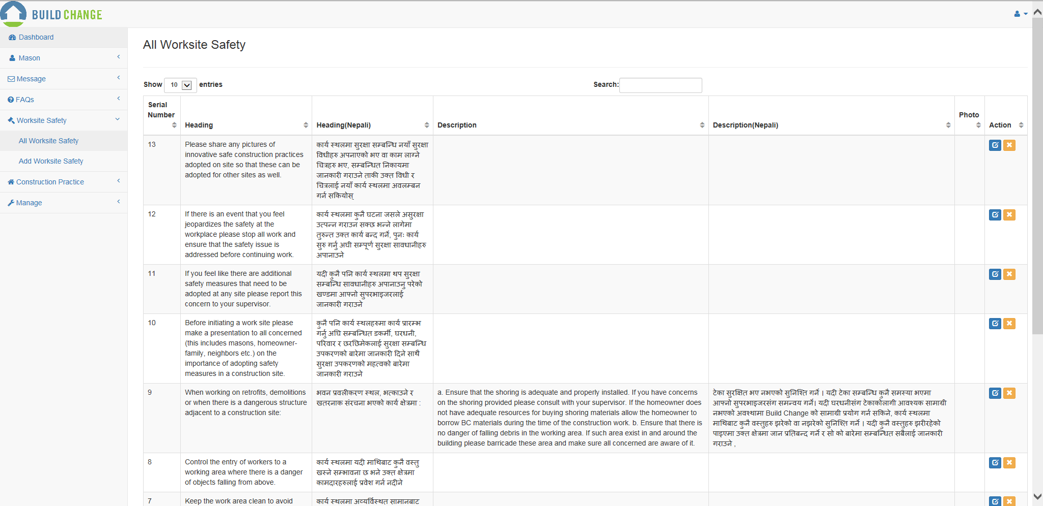
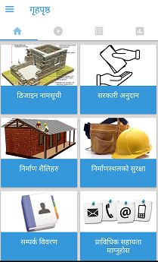
SURAKSHIT GHAR
“Making information on Safer Construction accessible to all”
Notes:
La mauvaise qualité de la construction est la veritable responsable des morts lors d’un séisme.
But augmenter le nombre de logement sur, et changer durablement les méthodes de construction
En respectant les méthodes et les matériaux locaux: Disponible, connu de tous, accepté culturellement
Le cout de la construction doit rester compétitif par rapport aux méthodes de construction dangereuse pour être durable

Slide 2
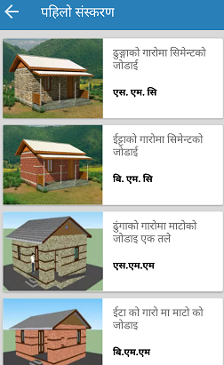
Features: Android App
DUDBC Catalogues
Objective: To support rural as well as urban households to commence the reconstruction of their homes from a solid basis.
Prepared in compliance with the revised National Building Code of Nepal.
Approved by the Department of Urban Development and Building Construction (DUDBC).
Notes:
La mauvaise qualité de la construction est la veritable responsable des morts lors d’un séisme.
But augmenter le nombre de logement sur, et changer durablement les méthodes de construction
En respectant les méthodes et les matériaux locaux: Disponible, connu de tous, accepté culturellement
Le cout de la construction doit rester compétitif par rapport aux méthodes de construction dangereuse pour être durable

Slide 3
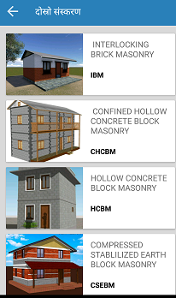
Features: Android App

Slide 4
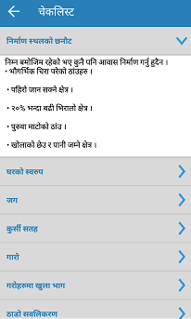
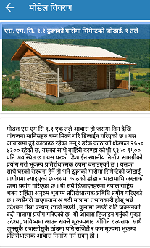
Features: Android App
Prototype and flexible house designs which can be adopted, and adapted, in the earthquake affected communities.
DUDBC Approved Designs
Minimum Requirements
Details of Individual Design
Notes:
La mauvaise qualité de la construction est la veritable responsable des morts lors d’un séisme.
But augmenter le nombre de logement sur, et changer durablement les méthodes de construction
En respectant les méthodes et les matériaux locaux: Disponible, connu de tous, accepté culturellement
Le cout de la construction doit rester compétitif par rapport aux méthodes de construction dangereuse pour être durable

Slide 5
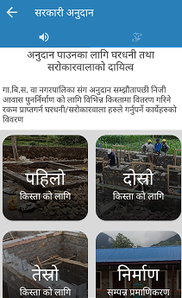
Features: Android App
Receive Govt. Subsidy
Objective: To guide a homeowner on the necessary steps on how to govt. subsidy.
Individual steps to be followed during the construction phase.
Preview and download the forms to be submitted by the homeowner.
Notes:
La mauvaise qualité de la construction est la veritable responsable des morts lors d’un séisme.
But augmenter le nombre de logement sur, et changer durablement les méthodes de construction
En respectant les méthodes et les matériaux locaux: Disponible, connu de tous, accepté culturellement
Le cout de la construction doit rester compétitif par rapport aux méthodes de construction dangereuse pour être durable

Slide 6
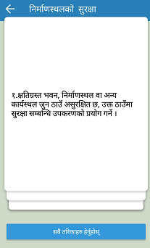
Features: Android App
Work Site Safety
Objective: To ensure adoption of safety measures at work places.
Safety measures at work places.
Example message : Control the entry of workers to a working area where there is a danger of objects falling from above.
Notes:
La mauvaise qualité de la construction est la veritable responsable des morts lors d’un séisme.
But augmenter le nombre de logement sur, et changer durablement les méthodes de construction
En respectant les méthodes et les matériaux locaux: Disponible, connu de tous, accepté culturellement
Le cout de la construction doit rester compétitif par rapport aux méthodes de construction dangereuse pour être durable

Slide 7
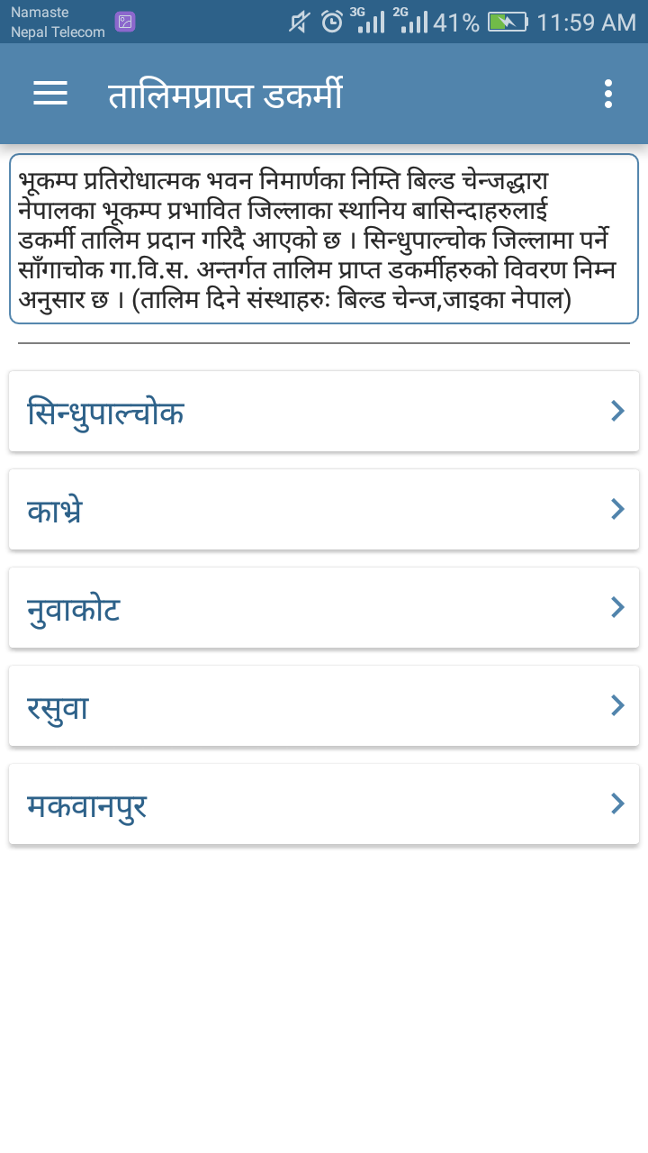
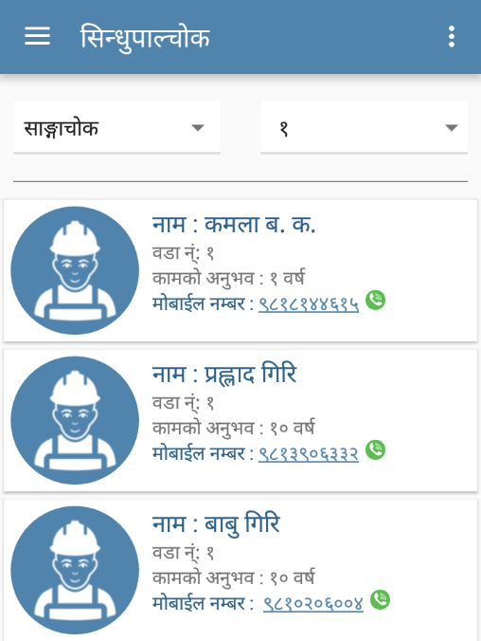
Features: Android App
Contact Information
Objective: To help a house owner easily locate and contact trained masons, engineers and district offices in the respective locations.
List of masons trained, engineers and district offices at different locations around Nepal.
District, VDC wise list of all trained masons, engineers and district offices.
Directly make a phone call to the concerned masons, engineers and district offices.
Notes:
La mauvaise qualité de la construction est la veritable responsable des morts lors d’un séisme.
But augmenter le nombre de logement sur, et changer durablement les méthodes de construction
En respectant les méthodes et les matériaux locaux: Disponible, connu de tous, accepté culturellement
Le cout de la construction doit rester compétitif par rapport aux méthodes de construction dangereuse pour être durable

Slide 8
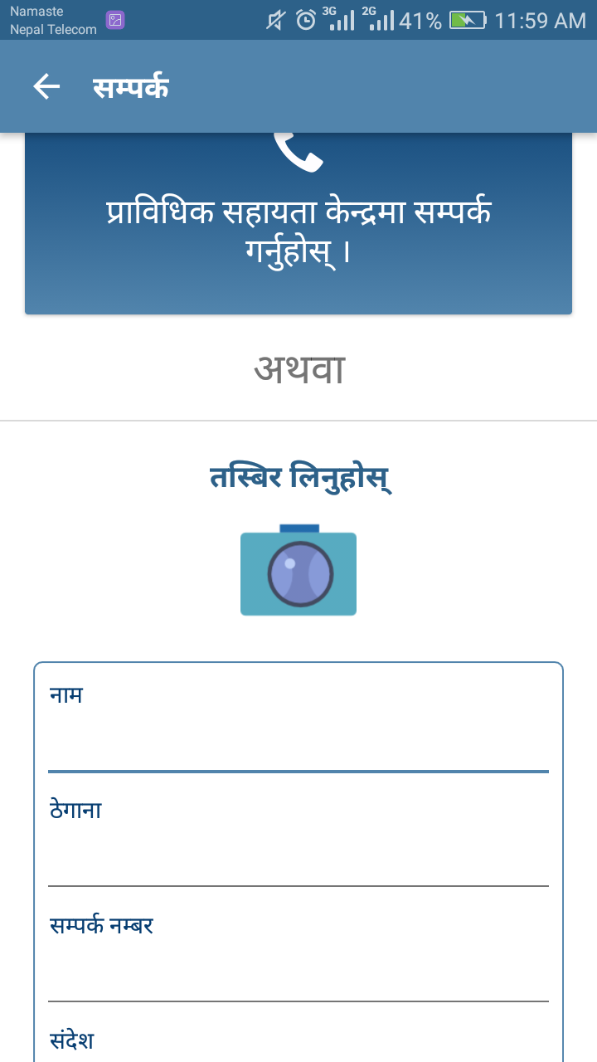
Features: Android App
Contact for technical Assistance
Objective: To provide technical support and guidance to house owners virtually.
House owners can send Photos, Name, Contact details, and their queries related to safe house construction.
Homeowners can also call our toll free hotlines and their queries will be answered by a team of Surakshit Ghar technical staff.
Why is it not safe to build a Stone Masonry in mud mortar?
Will it be a good decision to build a house at this location ?
Notes:
La mauvaise qualité de la construction est la veritable responsable des morts lors d’un séisme.
But augmenter le nombre de logement sur, et changer durablement les méthodes de construction
En respectant les méthodes et les matériaux locaux: Disponible, connu de tous, accepté culturellement
Le cout de la construction doit rester compétitif par rapport aux méthodes de construction dangereuse pour être durable

Slide 9
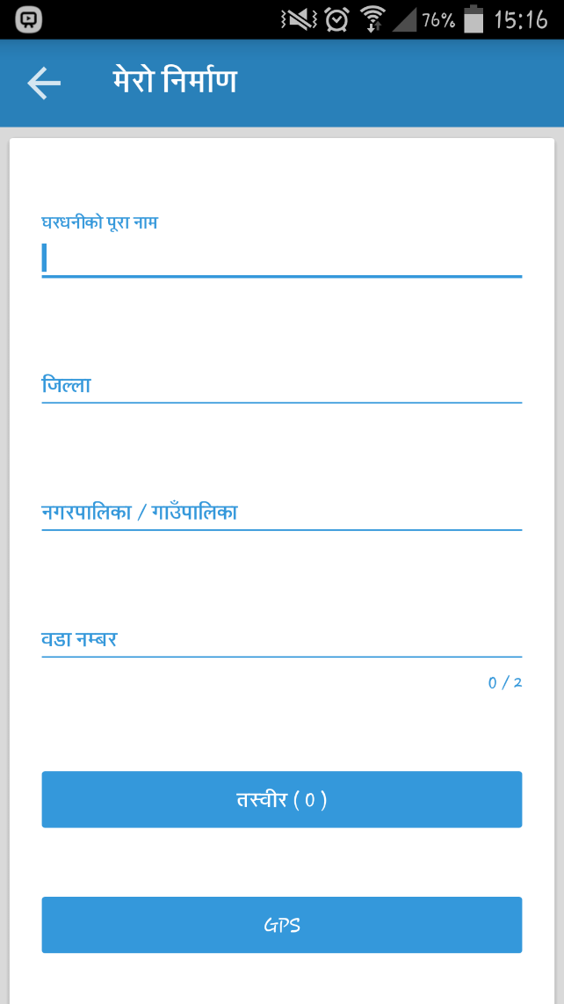
Features: Android App
My Project
Objective: Systematic recording of construction progress
-Enable homeowners and technical staff to record their information (Name, address, GPS, Photos) folder wise
Notes:
La mauvaise qualité de la construction est la veritable responsable des morts lors d’un séisme.
But augmenter le nombre de logement sur, et changer durablement les méthodes de construction
En respectant les méthodes et les matériaux locaux: Disponible, connu de tous, accepté culturellement
Le cout de la construction doit rester compétitif par rapport aux méthodes de construction dangereuse pour être durable

Slide 10
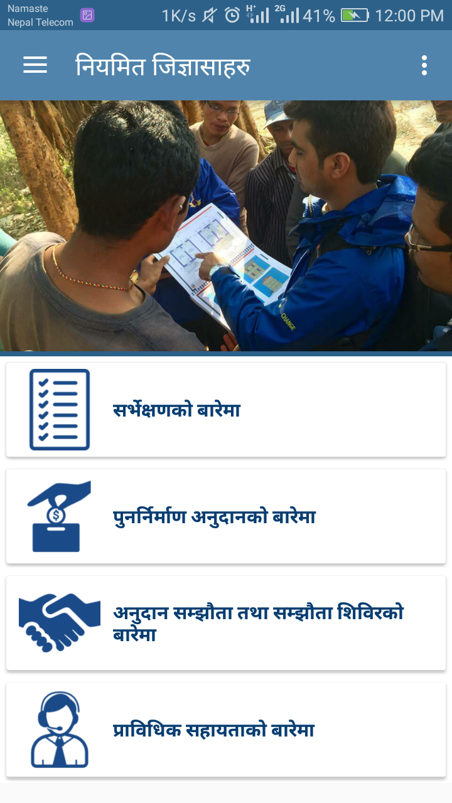
Features: Android App
FAQs
Questions :
What is the eligibility criteria to receive Earthquake Victim card?
Whom should I contact to get technical guidance regarding safe constructions ??...
Frequently asked Questions under 4 Categories
Notes:
La mauvaise qualité de la construction est la veritable responsable des morts lors d’un séisme.
But augmenter le nombre de logement sur, et changer durablement les méthodes de construction
En respectant les méthodes et les matériaux locaux: Disponible, connu de tous, accepté culturellement
Le cout de la construction doit rester compétitif par rapport aux méthodes de construction dangereuse pour être durable

Slide 11
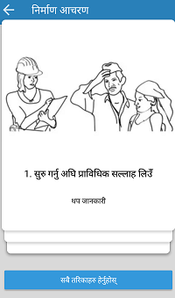
Features: Android App
Good Construction Practices
Objective: Teaches people how to build houses that can better withstand earthquakes.
10 Key Tips on How to Build Back Safer.
Construction guidelines along with the detailed description on individual key messages.
More short videos shall be developed and added in future.
Notes:
La mauvaise qualité de la construction est la veritable responsable des morts lors d’un séisme.
But augmenter le nombre de logement sur, et changer durablement les méthodes de construction
En respectant les méthodes et les matériaux locaux: Disponible, connu de tous, accepté culturellement
Le cout de la construction doit rester compétitif par rapport aux méthodes de construction dangereuse pour être durable

Slide 12
Push Notifications
NRA Newsfeeds
Videos
Features of the app

Slide 13
THANK YOU ….

